Slide 1
Prekidačka kola
Motivacija, koncept, osnovna kola

Slide 2
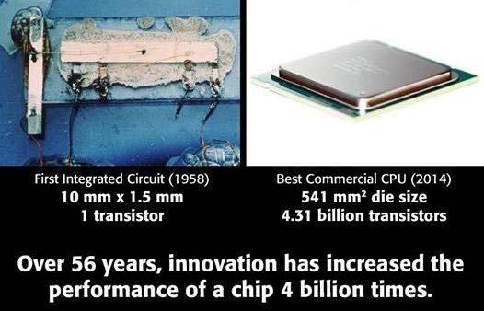
Svedoci smo brzog razvoja integrisanih kola
Da li je sve počelo sa integrisanim kolima?

Slide 3
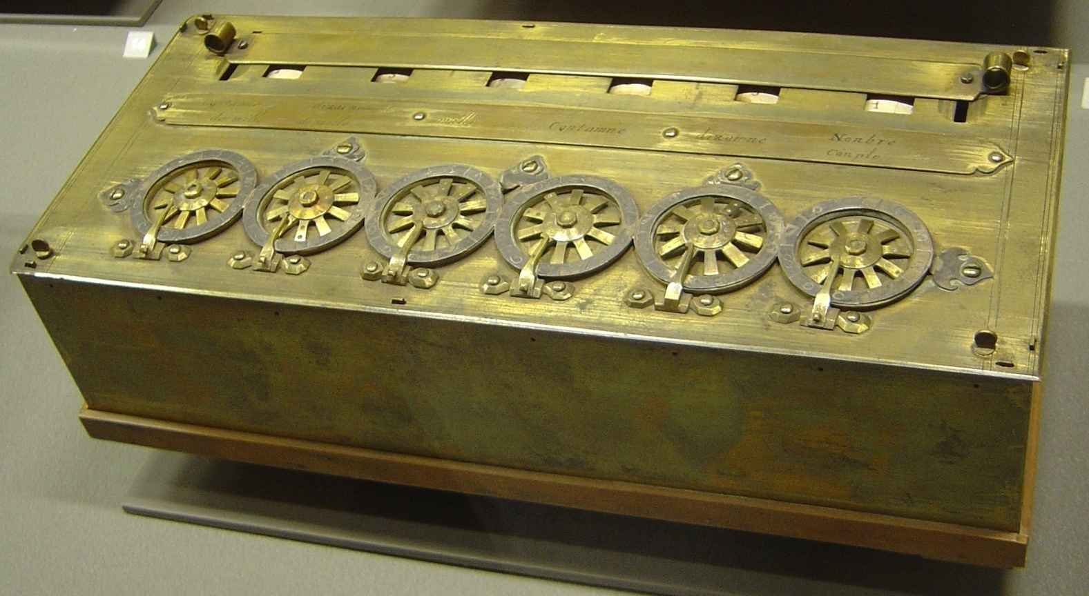
Zašto logika u električnom domenu?
Paskalov računar iz 1644 (Blaise Pascal)

Slide 4
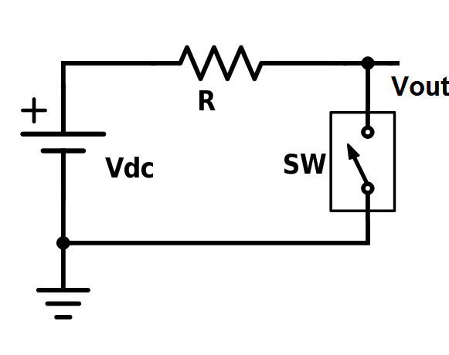
Binarna logika u električnom domenu 1/2
1 bit informacije prezentovati naponskim signalom
Da električno kolo bude što jednostavnije
Da bude pouzdano, ponovljivo, bezbedno...
A da smislimo nešto prostije?

Slide 5
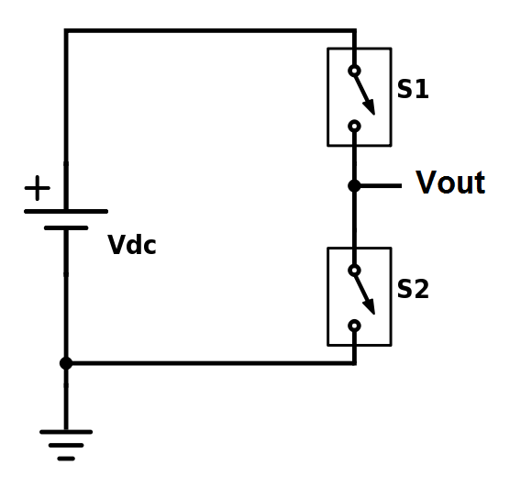
Binarna logika u električnom domenu 2/2
Da li ova ideja ima potencijal?

Slide 6
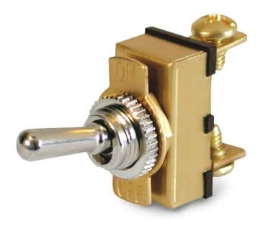
Prekidačke komponente kao osnova digitalne logike
Mehanički prekidač.
Sa svoja dva stanja - uključeno/isključeno,
Uključeno (kratko spojeno) stanje
Rx = 0
Isključeno (prekid)
Rx = 
Omogućava strujni tok u oba smera!
Idealne karakteristike!
Problemi:
Brzina
Mehaničkog oscilovanja kontakta,(bouncing)
Nije električno upravljiv

Slide 7
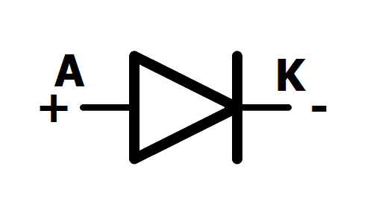
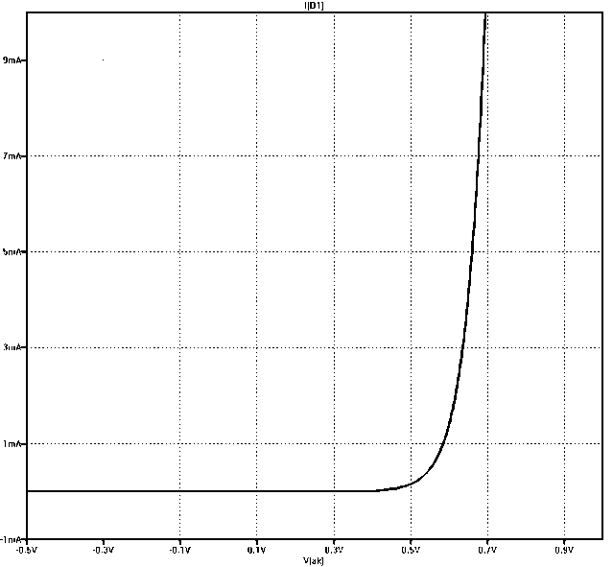
Dioda 1/2
Simbol:
Prenosna karakteristika:
Šta dobijamo ovakvom karakteristikom?

Slide 8
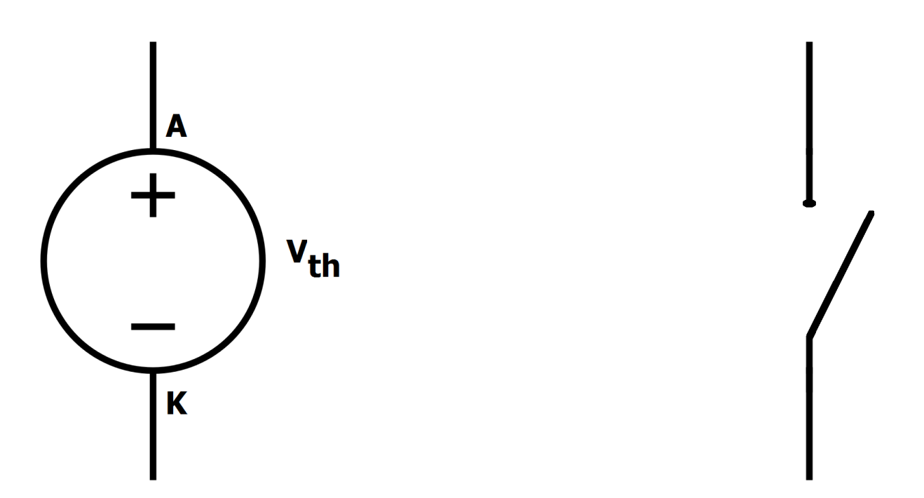
Dioda 2/2
Vth ~ 0.6V
Vak >= Vth
prekidač uključen
Vak < Vth
prekidač isključen

Slide 9
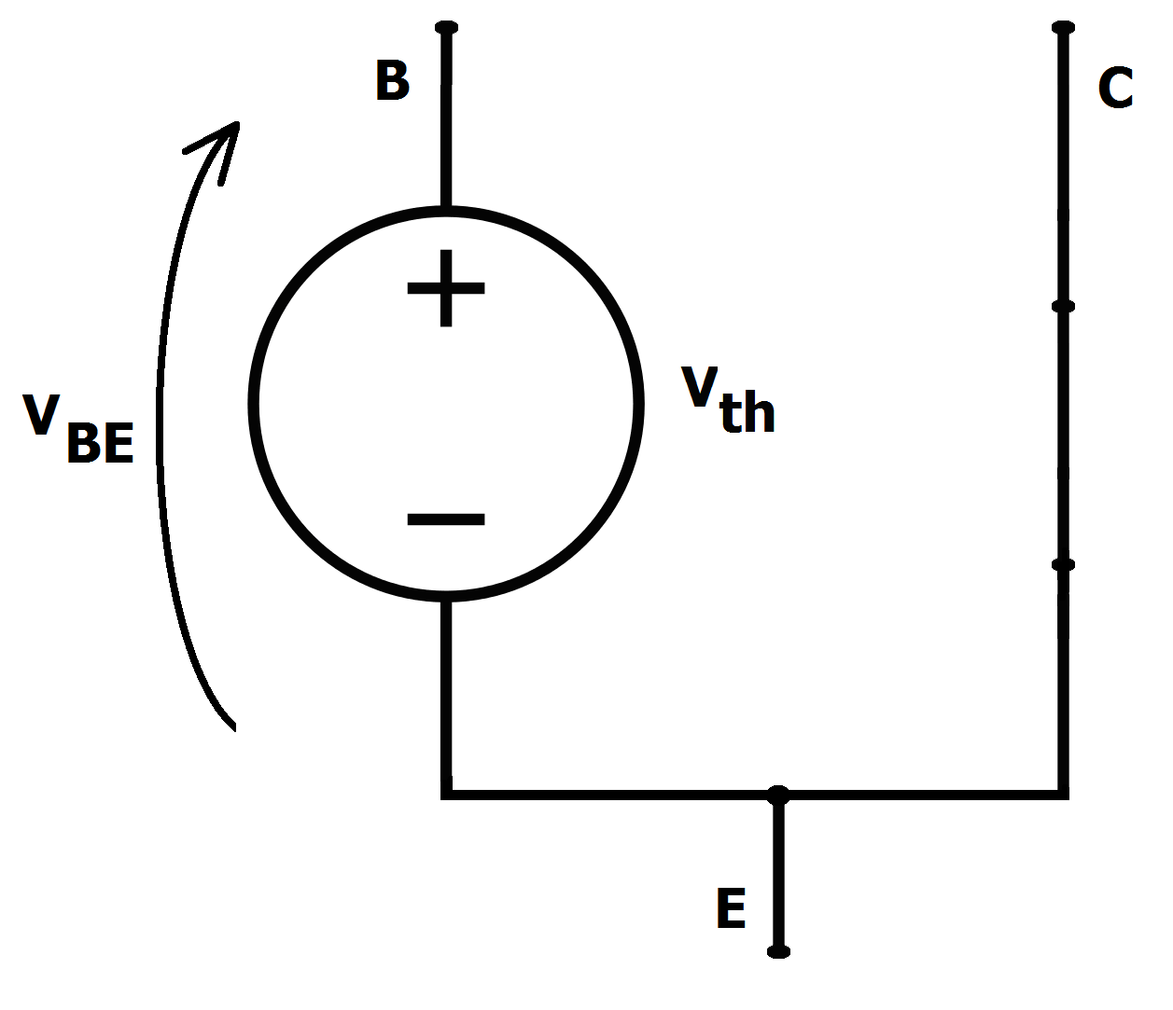
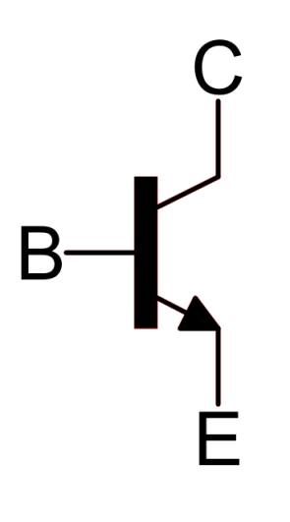
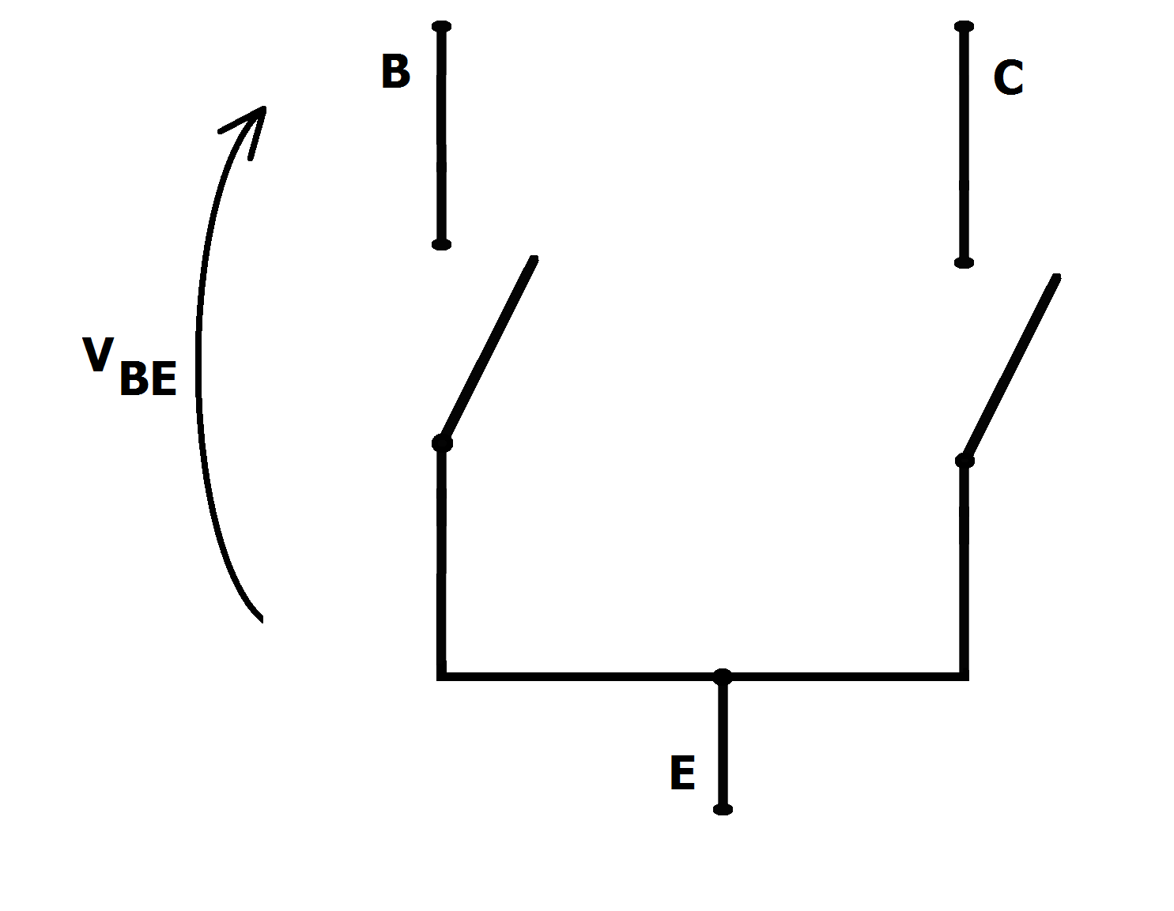
Bipolarni tranzistor NPN
Naponom kontrolisani prekidač
Vbe >= Vth
prekidač C-E
kratko spojen/uključen
Vbe < Vth
prekidač C-E
otvoren/isključen

Slide 10
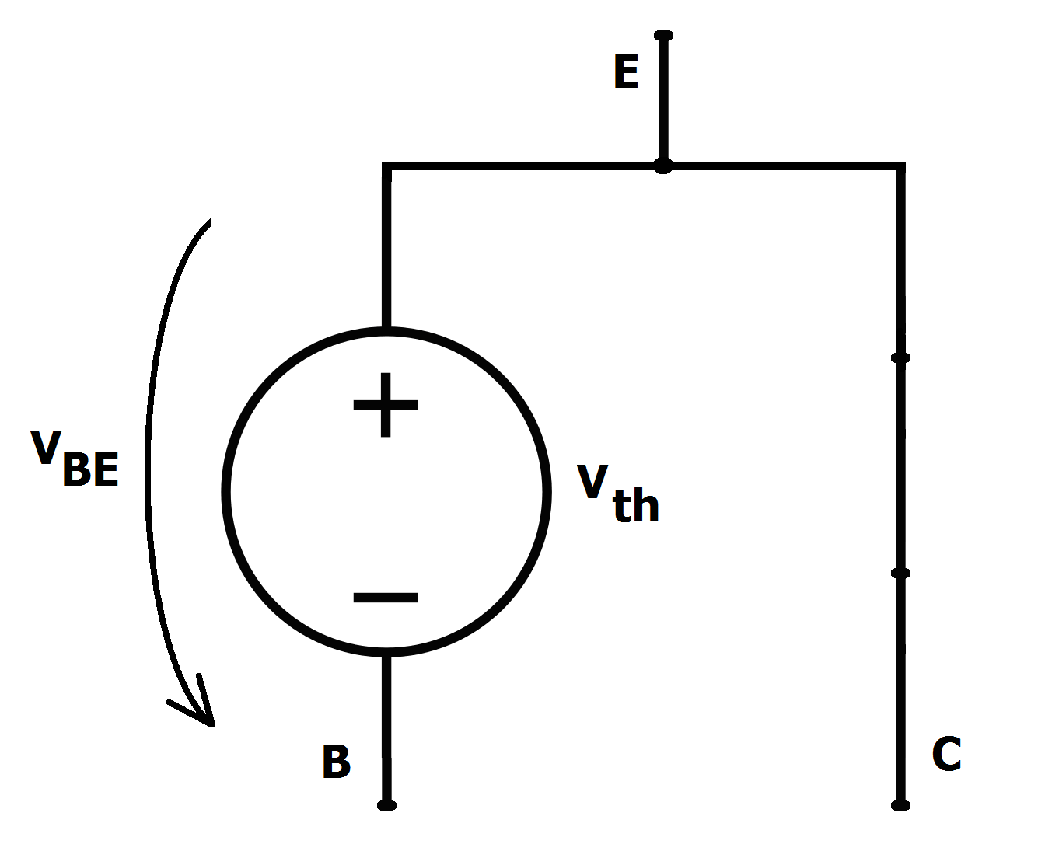
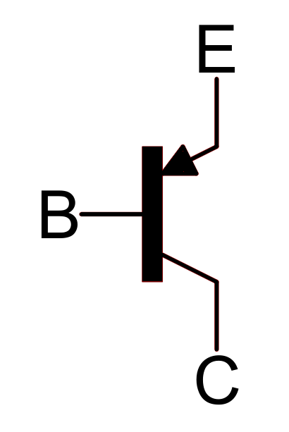
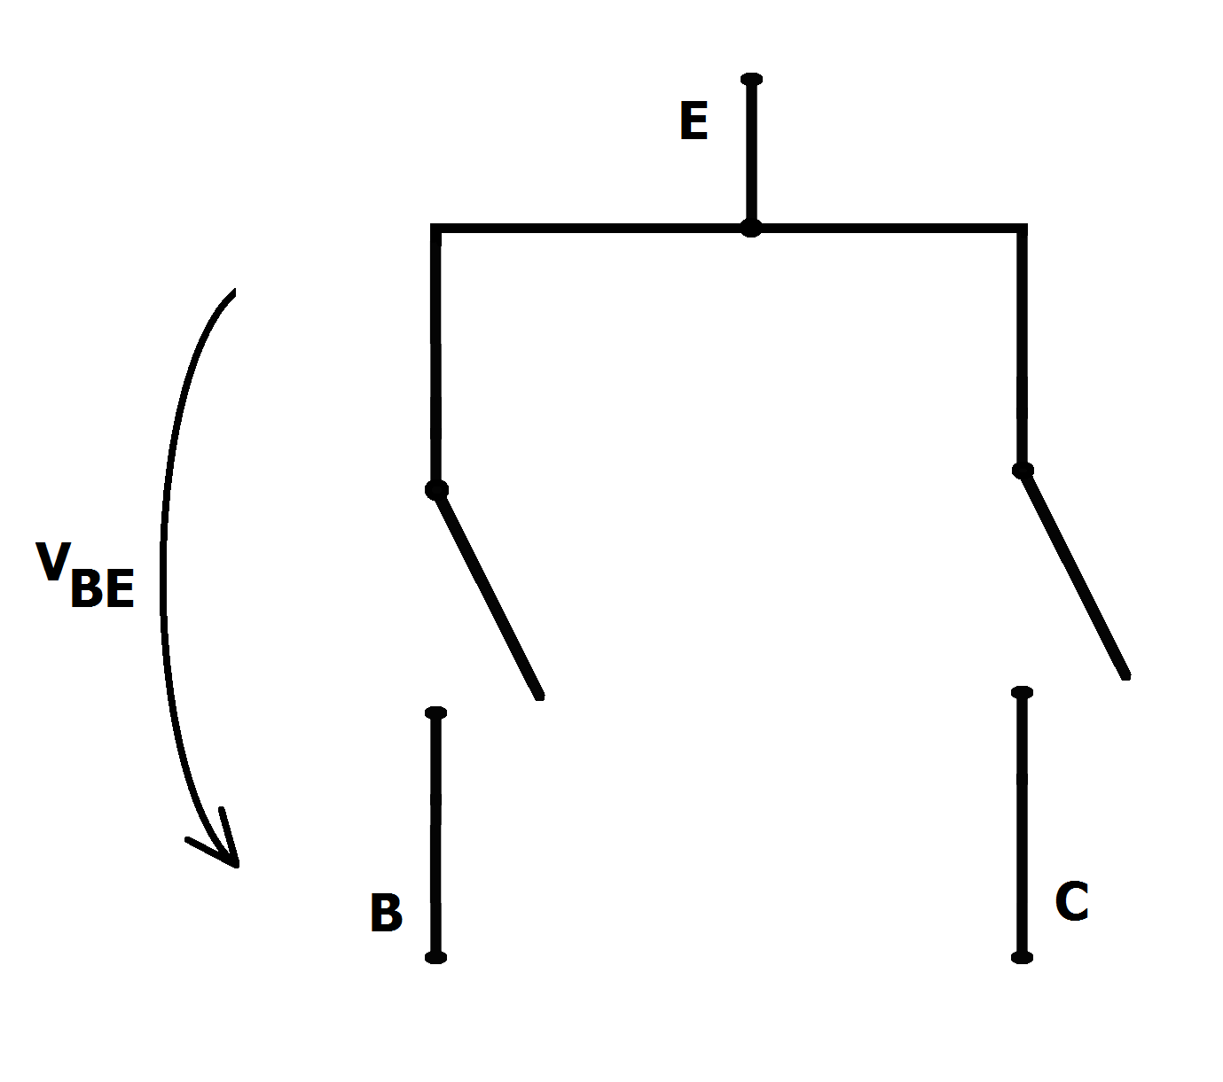
Bipolarni tranzistor PNP
Naponom kontrolisani prekidač
Vbe <= -|Vth|
prekidač C-E
kratko spojen/uključen
Vbe > -|Vth|
prekidač C-E
otvoren/isključen

Slide 11
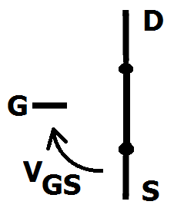
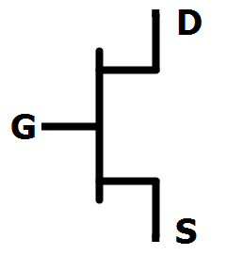
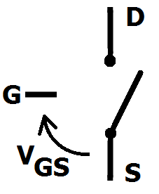
N kanalni MOS FET tranzistor
Naponom kontrolisani prekidač
Vgs >= Vthmos
prekidač D-S
kratko spojen/uključen
Vgs < Vthmos
prekidač D-S
otvoren/isključen

Slide 12
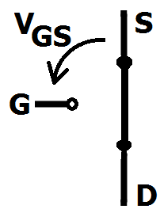
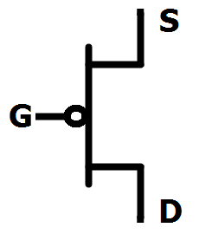
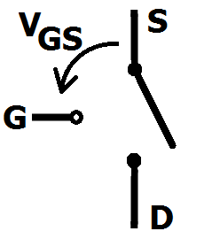
P kanalni MOS FET tranzistor
Naponom kontrolisani prekidač
Vgs <= -|Vthmos|
prekidač D-S
kratko spojen/uključen
Vgs > -|Vthmos|
prekidač D-S
otvoren/isključen

